Slide 1


UTS INF301
Pengolahan
Citra Digital
Kelompok 9
Bambang Herlambang
Dustin Pranata Wangsawidjaja
5803024019 (Soal 1 dan 3)
5803024021 (Soal 2)
https://github.com/Bambang-code/uts-pcd-kelompok-9
Program Studi Informatika, Fakultas Teknik
Universitas Katolik Widya Mandala Surabaya
Notes:
Durasi: 45 detik. Waktu 00:00–00:45.
Perkenalkan Kelompok 9: Bambang Herlambang, NRP 5803024019, dan Dustin Pranata Wangsawidjaja, NRP 5803024021. Sampaikan bahwa presentasi kelompok disusun untuk tiga soal UTS INF301. Soal 1 membahas selisih LoG, soal 2 membahas segmentasi karakter oleh Dustin pada slide 5–7, dan soal 3 menghitung koin berdasarkan ukuran. Pembagian tugas: Bambang mengerjakan nomor 1 dan 3; Dustin nomor 2.
Kredit logo: Fakultas Teknik UKWMS, https://ft.ukwms.ac.id/. Aset lokal: laporan/latex/images/logo-ukwms.png.

Slide 2


Soal 1: selisih dua respons LoG
Lσ(I) = ∇²(Gσ ∗ I)
a. Baca citra, ubah ke grayscale.
b. LoG σ = 0,1, simpan im1.
c. LoG σ = 0,2, simpan im2.
d. Hitung im1 − im2, simpan hasil.
im1 = gaussian_laplace(citra, 0.1,
mode='reflect')
im2 = gaussian_laplace(citra, 0.2,
mode='reflect')
hasil = im1 - im2
Masukan grayscale 384 × 256 px
float64 dalam [0, 1]
01 / 09
Notes:
Durasi: 100 detik. Waktu 00:45–02:25.
Tunjuk citra contoh sintetis berukuran 384 × 256 piksel. Program membaca citra, mengubahnya menjadi grayscale dan float64 dalam rentang nol sampai satu. Jelaskan LoG sebagai Gaussian yang diikuti turunan kedua pada arah spasial. Kedua filter menerima citra masukan yang sama. Sigma pertama adalah 0,1 piksel untuk im1, dan sigma kedua 0,2 piksel untuk im2. Mode reflect menangani batas citra. Im2 tidak dihitung dari im1. Pengurangan im1 dikurangi im2 memakai respons asli bertanda, sebelum pembuatan gambar pratinjau. Nilai numerik disimpan ke NPY, kemudian PNG membantu menampilkan hasil. Tegaskan satuan sigma adalah piksel.
Rujukan: https://docs.scipy.org/doc/scipy/reference/generated/scipy.ndimage.gaussian_laplace.html. Implementasi dan aset lokal: soal1/main.py dan soal1/data/citra_uji.png.

Slide 3



Soal 1: hasil LoG dan selisihnya
im1 (σ = 0,1)
im2 (σ = 0,2)
hasil = im1 − im2
Respons | Minimum | Maksimum
im1 | −200,00 | −18,04
im2 | −49,99 | −4,51
hasil | −150,01 | −13,53
PNG: skala bersama −200 hingga 200. Data asli bertanda disimpan ke .npy.
02 / 09
Notes:
Durasi: 110 detik. Waktu 02:25–04:15.
Bandingkan im1, im2, dan hasil. Ketiga PNG memakai rentang tampilan bersama dari minus 200 hingga 200. Nol tampil abu-abu sekitar 128, nilai negatif lebih gelap, dan nilai positif jika ada akan lebih terang. Pada contoh utama ini seluruh respons bernilai negatif, sehingga jangan mengklaim panel menunjukkan dua tanda. Baca tabel rentang: hasil asli sekitar minus 150,006577 hingga minus 13,531345. Perbedaan kecerahan mencerminkan perbedaan besar respons karena skala tampilan sama. NPY mempertahankan data float64 asli. PNG hanya pratinjau dan tidak digunakan untuk pengurangan. Kemiripan respons dengan negatif citra menjadi pengantar bias DC pada slide berikutnya.
Aset lokal: soal1/hasil/im1.png, im2.png, hasil.png, metadata.json, dan berkas NPY.

Slide 4
Soal 1: bias DC pada sigma kecil
σ = 0,1 piksel
Radius kernel 0
Respons | Masukan konstan 0,4
im1 | −80,0000
im2 | −19,9963
selisih | −60,0037
L₀,₁(I) ≈ −200I
LoG kontinu ideal memberi nol
pada citra konstan.
Sampling diskret pada sigma
kecil memberi bias DC.
Sigma tetap mengikuti soal.
3 pengujian LoG lulus.
03 / 09
Notes:
Durasi: 120 detik. Waktu 04:15–06:15.
LoG kontinu ideal memberi nol pada citra konstan. Namun sigma pada soal jauh lebih kecil daripada jarak satu piksel. Pada SciPy 1.15.3 dengan truncate bawaan empat, sigma 0,1 memberi radius kernel nol. Dalam dua dimensi responsnya menjadi sekitar minus 200 kali intensitas. Gunakan contoh konstan 0,4: im1 minus 80, im2 sekitar minus 19,9962734, dan selisih sekitar minus 60,0037266. Nilai tak nol ini merupakan bias DC akibat sampling kernel diskret, bukan tepi pada citra konstan. Penjelasan tersebut khusus untuk parameter kecil ini, bukan untuk setiap penggunaan LoG. Program tetap mengikuti sigma soal. Tiga tes LoG memeriksa respons analitik, selisih nol saat sigma sama, dan penyimpanan nilai bertanda. Pengujian dua tanda menggunakan sigma tambahan 1 dan 2, sedangkan hasil tugas tetap memakai 0,1 dan 0,2.
Rujukan: https://docs.scipy.org/doc/scipy/reference/generated/scipy.ndimage.gaussian_laplace.html. Bukti lokal: soal1/tests/test_log.py.

Slide 5
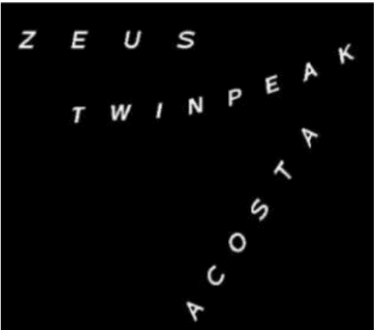
Soal 2: pemisahan karakter
18 karakter
Teks acuan | Jumlah
ZEUS | 4
TWINPEAK | 8
ACOSTA | 6
Satu karakter menjadi satu gambar.
Karakter terang, terpisah, pada latar gelap.
04 / 09
Notes:
Durasi: 100 detik. Waktu 06:15–07:55.
Bagian ini dikerjakan Dustin. Tunjuk citra teks: ZEUS, TWINPEAK, dan ACOSTA memiliki total acuan 18 karakter. Tujuannya memisahkan tiap karakter menjadi berkas gambar, bukan OCR. Program memakai grayscale, ambang Otsu, lalu membalik mask apabila foreground lebih dari setengah citra. Karakter diasumsikan terang, terpisah, dan latarnya seragam. Hasil citra ini sesuai 4+8+6 karakter. Sumber: soal2/main.py, soal2/README.md, soal2/teks.png; dokumen soal UTS INF301 yang diberikan.

Slide 6
Soal 2: metode regionprops
Atribut | Peran
bbox | Batas dan filter border
image | Mask karakter individual
centroid | Pengurutan baris
Otsu dan hapus objek < 10 px²
Label komponen 8 tetangga
RANSAC mengurutkan baris
char = (region.image * 255).astype(np.uint8)
char = np.pad(char, 3, mode="constant")
io.imsave(nama_file, char, check_contrast=False)
05 / 09
Notes:
Durasi: 100 detik. Waktu 07:55–09:35.
Jelaskan hapus objek kurang dari 10 piksel, label dengan konektivitas 8, lalu regionprops. Bbox menyaring border: tinggi dan lebar region masing-masing harus kurang dari setengah dimensi citra. Region.image hanya memuat mask objek itu, sehingga karakter tetangga di dalam bbox tidak ikut tersalin. Centroid dipakai RANSAC untuk mengelompokkan baris dengan ambang jarak 0,045 kali dimensi terbesar, dua sampel, dan maksimal 2000 percobaan. Baris diurutkan atas ke bawah; karakter kiri ke kanan. Potongan diberi margin hitam tiga piksel. Sumber: soal2/main.py; https://scikit-image.org/docs/stable/api/skimage.measure.html#skimage.measure.regionprops.

Slide 7
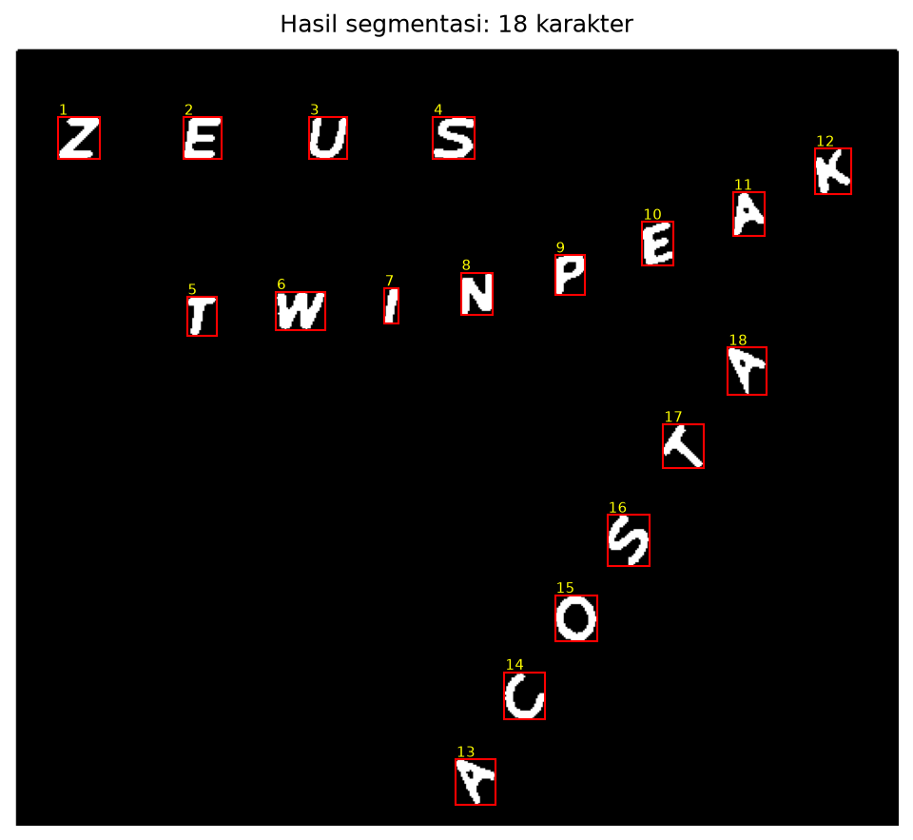
Soal 2: hasil segmentasi karakter
Gambar individual
01
02
03
04
05
06
07
08
09
10
11
12
13
14
15
16
17
18
18 berkas PNG. Orientasi asli dipertahankan.
06 / 09
Notes:
Durasi: 100 detik. Waktu 09:35–11:15.
Tunjuk bbox di kiri dan 18 PNG individual di kanan. Setiap potongan tetap mengikuti orientasi asli dan berupa mask biner. Pemeriksaan ulang menunjukkan 18 gambar, masing-masing satu komponen 8 tetangga. Pada 20 pemanggilan pengurutan data yang sama diperoleh urutan yang sama, tetapi kode tidak memasang seed sehingga hasil tersebut bukan jaminan determinisme umum. Batas metode: karakter bersentuhan bergabung, bagian huruf terpisah dapat menjadi beberapa objek, dan pengurutan mengasumsikan baris hampir lurus serta tidak vertikal. Ukuran filter border juga bergantung pada citra. Sumber: soal2/hasil_karakter/ dan soal2/main.py.

Slide 8

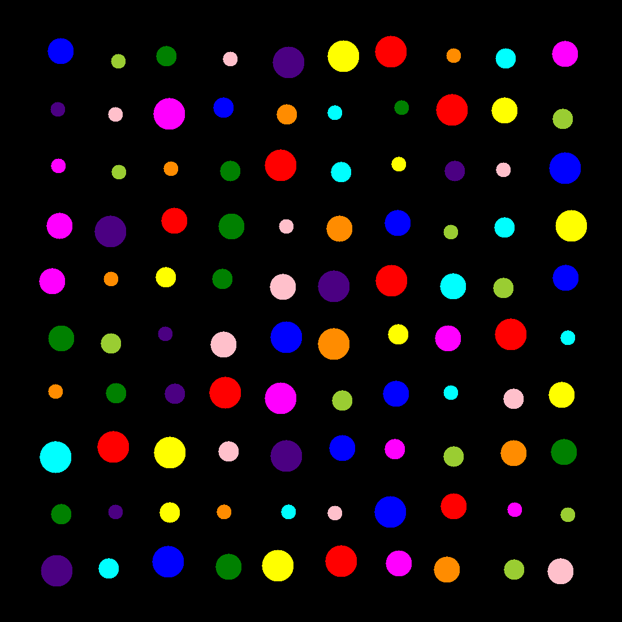
Soal 3: segmentasi setiap koin
Mask koin
Komponen berlabel
01
Otsu dan polaritas
bingkai
02
Isi lubang, saring luas
kurang dari 50 px²
03
Label 8 tetangga
Data sintetis. Koin utuh dan terpisah pada latar seragam.
Satu label mewakili satu koin.
07 / 09
Notes:
Durasi: 120 detik. Waktu 11:15–13:15.
Jelaskan bahwa contoh merupakan citra sintetis seratus koin, bukan foto mata uang nyata. Asumsinya koin terlihat utuh, tidak saling menyentuh, dan berada pada latar seragam. Pengukuran membutuhkan segmentasi terlebih dahulu. Ambang Otsu membagi intensitas menjadi dua kelas. Mayoritas piksel bingkai menentukan kelas latar agar koin terang maupun gelap dapat ditangani, dengan asumsi bingkai didominasi latar. Setelah ambang, program mengisi lubang pada mask supaya detail permukaan tidak mengurangi luas objek. Komponen di bawah 50 piksel persegi disaring sebagai derau kecil. Label delapan tetangga memberi identitas pada setiap komponen. Warna pada gambar label menunjukkan identitas komponen, bukan kelompok ukuran. Satu label mewakili satu koin selama asumsi terpisah terpenuhi. Koin bersentuhan dapat menyatu dan mengganggu penghitungan.
Rujukan: https://scikit-image.org/docs/stable/api/skimage.filters.html#skimage.filters.threshold_otsu. Aset lokal: soal3/hasil/mask_koin.png dan label_koin.png.

Slide 9
Soal 3: pengukuran dengan regionprops
Atribut | Kegunaan
area | Luas A
equivalent_diameter_area | Diameter ekuivalen
centroid | Posisi anotasi
bbox | Batas objek
d = √(4A/π)
Urutkan kecil ke besar.
Seluruh calon anggota
harus berada dalam ±8%
median calon kelompok.
Ukuran dalam piksel. Dua ukuran yang sangat dekat dapat tergabung.
08 / 09
Notes:
Durasi: 120 detik. Waktu 13:15–15:15.
Regionprops mengukur objek yang sudah berlabel. Luas A adalah jumlah piksel objek. Diameter ekuivalen adalah akar empat A dibagi pi, yaitu diameter lingkaran dengan luas yang sama. Centroid menentukan posisi anotasi, sedangkan bounding box menunjukkan batas objek. Diameter diurutkan dari kecil ke besar. Ketika calon koin masuk ke kelompok terakhir, median calon kelompok dihitung ulang. Penggabungan hanya diterima jika seluruh anggota calon kelompok berada paling jauh delapan persen dari median tersebut. Tekankan bahwa pemeriksaan mencakup seluruh anggota, bukan hanya dua diameter bertetangga. Jika gagal, buat kelompok baru. K1 dan seterusnya mengikuti ukuran menaik. Jumlah kelompok tidak dipaksa menjadi empat. Ukuran fisik yang sangat dekat dapat tergabung. Tanpa kalibrasi, satuannya piksel, bukan milimeter atau nominal mata uang. Perspektif juga dapat mengubah perbandingan ukuran.
Rujukan: https://scikit-image.org/docs/stable/api/skimage.measure.html#skimage.measure.regionprops. Implementasi lokal: soal3/main.py.

Slide 10
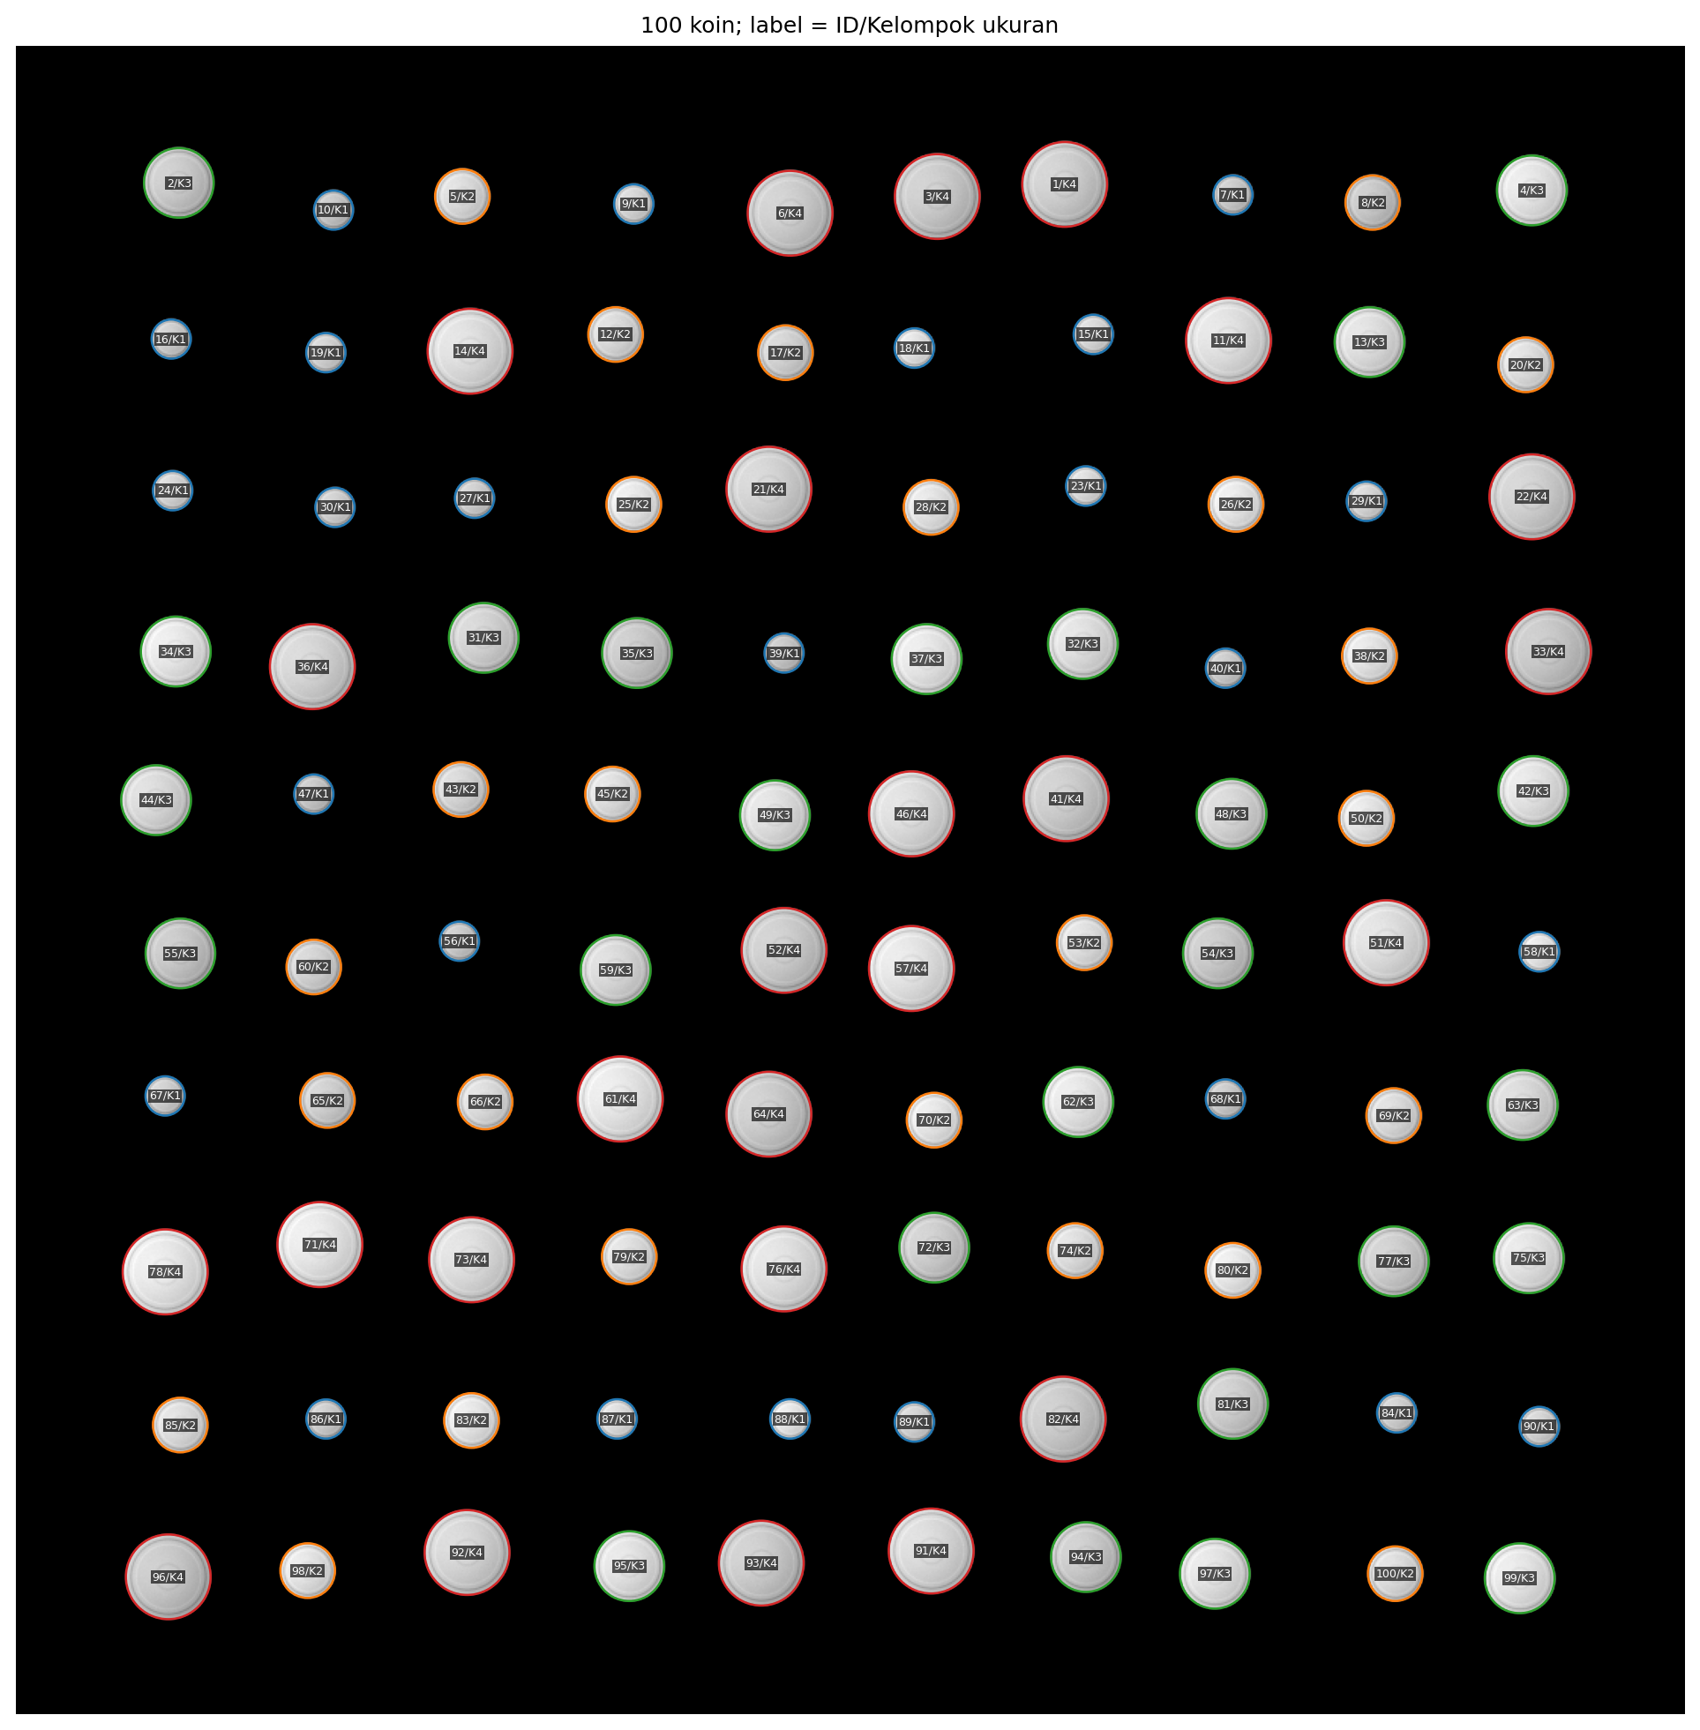
Soal 3: hasil penghitungan koin
Kelompok | Median (px) | Jumlah
K1 | 25,85 | 25
K2 | 36,00 | 25
K3 | 45,95 | 25
K4 | 55,93 | 25
100 koin
4 kelompok, masing-masing 25
5 pengujian koin lulus
09 / 09
Notes:
Durasi: 120 detik. Waktu 15:15–17:15.
Tunjuk anotasi ID dan kelompok ukuran, kemudian baca tabel. K1 sampai K4 masing-masing berisi 25 koin sehingga totalnya 100. Median diameter terukur sekitar 25,85; 36,00; 45,95; dan 55,93 piksel. Acuan pembangkit adalah 26, 36, 46, dan 56 piksel. Perbedaan kecil muncul akibat rasterisasi dan segmentasi batas. Metadata pembangkit hanya digunakan untuk validasi setelah deteksi, bukan masukan algoritma. Expected-count hanya memberi peringatan, sehingga jumlah 100 tidak dipaksakan. Lima tes koin memeriksa kecocokan terhadap acuan, inversi latar, resolusi setengah, lubang dan derau kecil pada contoh sembilan koin, serta masukan seragam atau kosong. Contoh sembilan koin menunjukkan program tetap menghitung objek yang ditemukan. Keberhasilan pada data sintetis tidak menjamin setiap foto nyata. Tidak ada demo langsung yang dialokasikan pada susunan 11 slide ini.
Aset dan bukti lokal: soal3/hasil/anotasi_koin.png, ringkasan.json, objek_koin.csv, dan soal3/tests/test_koin.py.

Slide 11
Terima kasih
https://github.com/Bambang-code/uts-pcd-kelompok-9
Notes:
Durasi: 165 detik. Waktu 17:15–20:00.
Gunakan 45 detik untuk mengakhiri paparan. Ringkas lisan hasil soal 1: dua respons LoG dengan sigma sesuai soal dan selisih bertanda, disertai keterbatasan sampling. Ringkas soal 3: segmentasi dan regionprops menghasilkan seratus koin dalam empat kelompok, masing-masing 25. Soal 2 menghasilkan 18 gambar karakter individual dari citra yang disertakan. Ucapkan terima kasih. Mulai tanya jawab tepat pada menit 18:00 dan alokasikan dua menit. Saat ditanya akurasi atau ukuran fisik, batasi jawaban sesuai data yang diuji dan kebutuhan kalibrasi. Akhiri pada menit 20:00.
Bahan pendamping: laporan/pdf/laporan-uts-pcd-kelompok-9.pdf dan LAPORAN.md.

